Slide 1
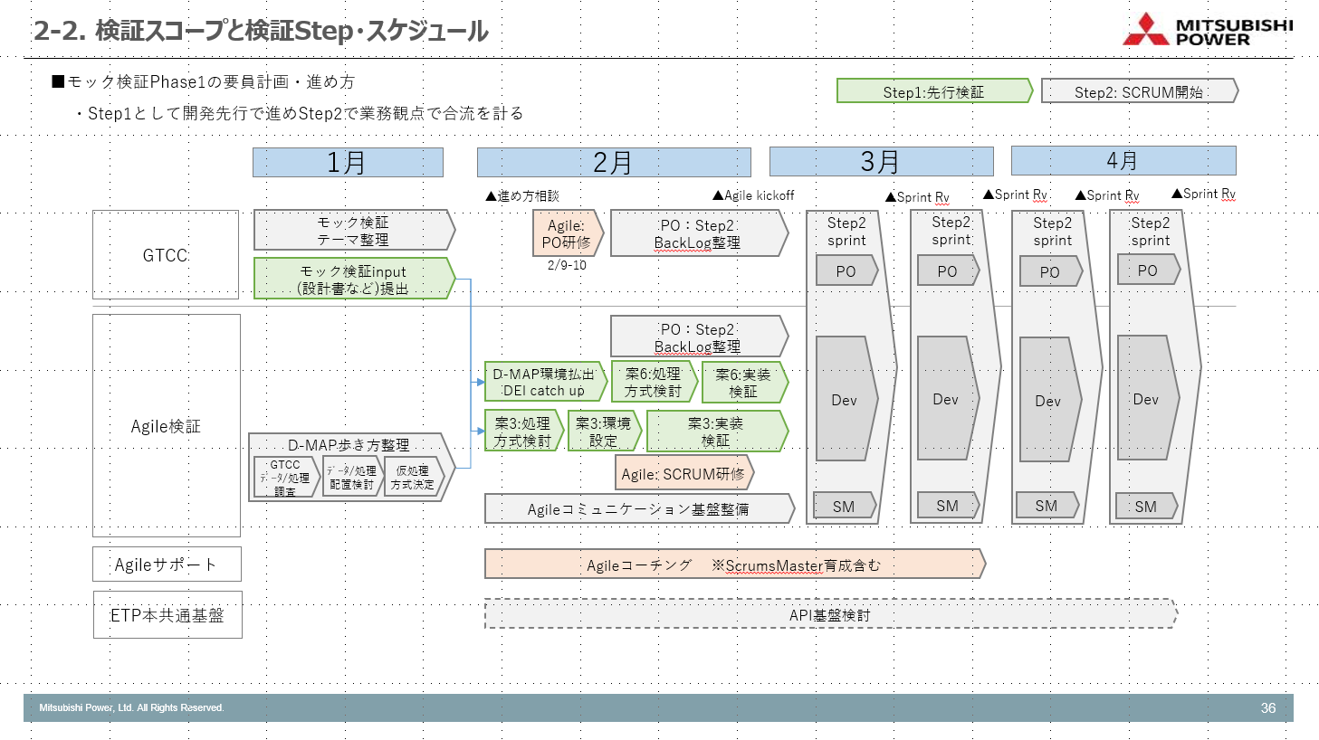
データマネジメント/モデルT 支援内容
マネジメントT/モデルTともにモック検証計画におけるSTEP2に合流して活動します。
動くモノを作る為のシナリオ/ユースケースを作る活動
経営層の理解を得られるように、動くモノを作る活動
BIXUS_GTCCモック検証計画書_20210201_(GTCC共有) .pptxより抜粋

Slide 2
データマネジメント/モデルT 支援内容(全体感)
マネジメントTは、検証テーマに対するデータ管理面での課題抽出および各Sprintでの完了条件を提示/FBします。
モデルTは、検証テーマの理解を経たうえで、Sprint分の論理データモデルを都度作成します。
検証テーマ整理
処理方式・実装検証
Backlog整理
Sprint
モック検証の
テーマ・範囲
検証結果
Product Backlog
Sprint Planning
Daily Scrum
Review / Retro
ユーザーストーリ
Sprint Backlog
実装
総合・結合・UAT
振り返り
今後の実装方針
ストーリーの
完了条件
PO支援
振り返り
凡例
データ観点での
完了条件
データ観点での
完了条件の見直し
GTCCWG＋
モック検証T
New
ゴールイメージとその実現に向けたデータの整理
GTCCWG
＋
モデルT
New
事前検討
データアーキテクチャー設計
データマート設計支援
データ品質・
ガバナンス定義
GTCCWG
＋
DmT
実現像・実現
イメージの確認
実現に向けたStepの洗い出し
Step毎の
データ要件整理
データ観点での課題整理・改善提案（継続・反復活動）
情報の流れの整理
課題ポイント
改善提案
GTCC 成果物
DmT成果物
Sprint支援
準備
AsIs調査
課題抽出
解決策作成
ToBe設計
モデルT
成果物
論理DM
課題一覧
論理DM

Slide 3
データマネジメント 支援内容(タスクレベル)
検討テーマに関わる資料の読み込みから開始し、定義したデータフロー大枠を俯瞰してデータ観点での課題および解決策を提示します。抽出したデータ観点での課題/解決策も考慮したうえで作られたSprint Backlogに対して、受け入れ条件の一つとしてデータ観点での完了条件の設定および受け入れ時の確認作業を支援します。
データマネジメントTの主なタスク
・モック検証のスコープやゴールイメージ、またモック検証後のデータ活用の進め方やその最終イメージを整理し、後続フェーズを見据えモック検証フェーズのあるべきデータ項目の洗い出しやそのソースデータなどを整理する。
・必要に応じ、アジャイル検証チームと協力しデータマートの設計を支援する。
・高アジリティなITアーキテクチャ基盤の開発/運営に寄与すべく、データマネジメントTとして全体的なデータガバナンス方針の策定を目指す。
・今回のGTCC活動の成果をベースとして、ガバナンス方針を作成していく。
■PMOご相談事項
・不足するタスク/本チームへ期待するタスクがあればご指摘いただきたい。

Slide 4
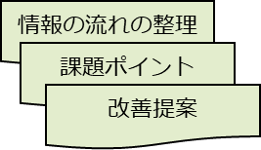
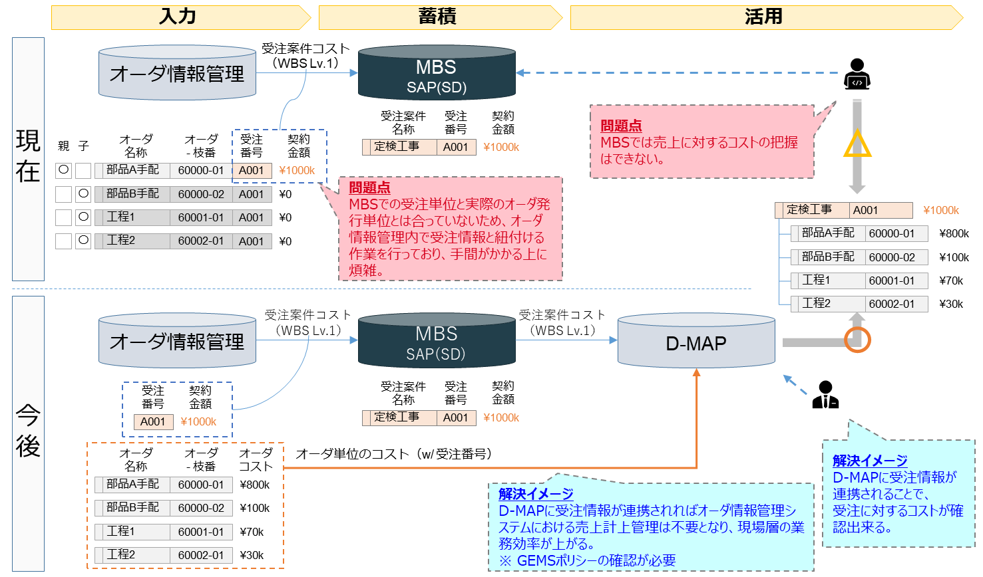
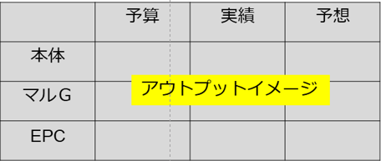
データマネジメント 支援内容
GTCCWGにてすでにヒアリングされた情報と、必要に応じ直接業務ユーザーへのヒアリングを実施し現状で抱えられているデータ視点での課題感や情報の流れを整理しPJ全体で共有できるようにします。
作業イメージ
情報一覧
No. | 現状ヒアリング結果および業務側の関心事・懸念事項 | 対応方針
1
2
3
4
アウトプットイメージ

Slide 5
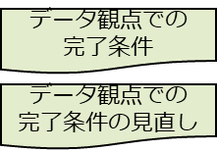
データマネジメント 支援内容
各スプリントでの対応が予定されているユーザーストーリーをレビュまたはヒアリングし、当該ストーリーの完了に際しデータの観点で考慮すべき点・気づきを提案します。
GTCCWGから提供いただくと想定するアウトプットイメージ(Product Backlog)
優先度 | ユーザストーリー | 完了条件(受け入れ条件)
ヒアリング・レビュ観点の例
個別工事の各サブデータセット（車室、ロータ等）間のデータ取得のタクトの許容誤差範囲はどうなるか。
予算のデータは一過性で取得すべきか、マイルストーンごとに見直しをかけるべきか。
実績値の集計のタイミングに関するマイルストーンはあるか。
実績値の集計で集計日に差異が発生する場合、データをどのように表示させるべきか。
未納残の定義は各サブセットごとに一致しているか。
予算・実績・未納残の予実比較はどのように計算され、どの頻度で格納されるべきか。 など

Slide 6
データマネジメント 支援内容
DAMAホイルの観点を踏まえ、ストーリーの完了に際しデータの観点で考慮すべき完了基準を整理し提案いたします。
データ観点でのUAT完了基準の例：データ品質
# | データ品質の評価軸 | 説明 | メタデータ | マスタデータ | トランザクションデータ
1 | 正確性 | データが「現実」の実体を正しく表している程度。
2 | 完全性 | 必要なデータがすべて存在するかどうかを意味する
3 | 一貫性 | データ値がデータセット内やデータセット間で一貫して表現されている状態。
4 | 整合性 | 参照整合性*2か内部的一貫性*1のいずれかを意味する。
5 | 妥当性 | データパターンが期待を満たすかどうかを問うものである。
6 | 適宜性 | 想定されるボラティリティ（データが変化する頻度とその原因）というの観点で評価される。
7 | 一意性 重複削除 | エンティティがデータセット内に複数存在しないこと。
8 | 有効性 | データ値が定義された値ドメインと一致するかどうかを意味する。

Slide 7
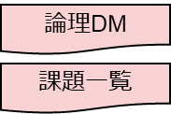
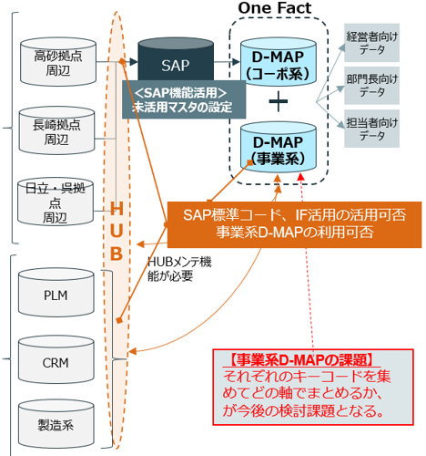
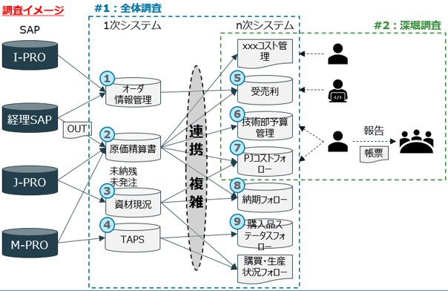

データモデル 支援内容
As-Is
To-Be
D-MAP上に理想的なデータ構造を実装するには、データ目線で現状の整理をし、最適な構成を検討する必要がある。
(＊) DBMSの制約、
レスポンス等
実装
要件(＊）
AsIs分析・統合
実装設計
④新たな論理データモデルをもとに実装テーブルを設計。
業務
要件
AsIs論理データモデル
①現状の実装テーブルをもとにシステム横串で意味を整理し現状の論理データモデルを作成。
予算と比較したい
ToBe論理データモデル
部門番号
品目
単契
得意先
部門
番号
ToBe検討
客先
部門
コード
見積を
効率よく作りたい
得意先
費目,区分
レート
オーダー
設計
発注
生産
作番
発注
案件評価
オーダ・作番
設計
発注
生産
案件評価
②現状の論理データモデルから課題抽出。課題に対する解決策を検討。
③解決策に基づき、
新たな論理データモデルを設計。
設計
コスト
外注費
購入費
製造
コスト
売上
予算
工数
売上
コスト

Slide 8
データマネジメント/モデルT 支援体制
■PMOご相談事項
・本チームのSTEP2/Sprint内での位置づけのご認識があればいただきたい。(Sprint内でどう動くべきか。)
データマネジメント/モデルTは、Agile検証Tmの一員として参画することを想定しています。
GTCC WG
ITアーキ WG
WG LD
XXX
WG LD
上村
Agile検証Tm
アーキ企画
PO
BIXUS
全体構想
D-MAP
処理方式検討
XXX
TBA
DmT/モデルT
PMO
XXX
(DmT)荒沢(L),柴田,Qunie
(ﾓﾃﾞﾙ)穂塚(L) ,小室,Realize
森竹
他WG支援
MSA/Agile
ロードマップ
Member(開発チーム)
阿部、松崎、明星Tm(調達)
末宗
山崎さん
香月(技術検証)
大辻(ｱﾌﾟﾘ)
TBA1[2月]
TBA2[3月]
※明星Tmアドバイザ
認証認可
Scrum
Master
API基盤
Agile基盤
明星Tm、
宮園
TBA3[2月]森竹?
TBA4[2月]
TBA(D)
(D-MAPガバナンス)
D-MAP(BPI部）
APG[NTTD]
TBA(ｺｰﾁ)
D-MAP LD
TBA(技術)
野本、泉
BIXUS_GTCCモック検証計画書_20210201_(GTCC共有) .pptxより抜粋、一部改訂

